Slide 1

Инновационные схемы финансирования и модели ГЧП в развитии продовольственных цепочек стоимости: опыт Китайской Народной Республики
Шинго Кимура
Старший специалист по природным ресурсам и сельскому хозяйству
Департамент Восточной Азии
12 августа 2022 г.

Slide 2







Для разработки сбалансированной и устойчивой продовольственной системы требуется подход ко всей цепочке поставок
Продовольственная безопасность и развитие сельских районов
Устойчивость к изменению климата и окружающая среда
Удобные города
Управление
Региональное сотрудничество
Бедность
Гендер
Продовольственная система
Занятость
Экосистемные услуги
Загрязнение воды
Выбросы ПГ
Питание и здоровье
Безопасность пищевых продуктов
Торговля
Цепочка поставок продуктов питания
Производство продуктов питания и снабжение
Обработка и упаковка
Розничная торговля и маркетинг
Потребители
Сбалансированная и устойчивая трансформация
Устойчивая производственная практика
Регенеративное сельское хозяйство
Интеграция мелких землевладельцев в цепочки стоимости
Использование возобновляемых биологических ресурсов
Проблема устойчивого белка
Надежная система логистики и продовольственного резерва
Укрепление биозащиты для предотвращения зоонозов
Доступ к здоровому и полноценному питанию
Выбор потребления на основе воздействия на окружающую среду и климат

Slide 3
Скрытые затраты в глобальных продовольственных системах
Триллион долларов США, цены 2018 г.
Рыночная стоимость глобальной Здравоохранение Окружающая среда Экономика Cтоимость продовольственной системы продовольственной системы за вычетом cкрытых затрат
Источник: Коалиция по вопросам продовольствия и землепользования (FOLU), «Улучшение развития: десять важнейших переходов к
преобразованию продовольствия и землепользования», 2019 г.
Notes:
10兆ドル

Slide 4
Преобразование продовольственной системы требует государственного и частного финансирования, но существуют препятствия
Ежегодные потребности в инвестициях для преобразования систем продовольствия и землепользования к 2030 году составят от $ 300 до 350 млрд (Целевая группа по смешанному финансированию).
Небольшой стимул для фермеров
Препятствия для увеличения финансирования преобразования продовольственной системы
Отсутствие системы оценки и воздействия на окружающую среду
Бюджетное давление
Несоответствие
по степени зрелости
Высокие транзакционные издержки МСП
Высокий инвестиционный риск, но отсутствуют меры по снижению риска

Slide 5


Публикация АБР содержит руководство по операционализации сбалансированной и устойчивой трансформации продовольственных систем в Азиатско-Тихоокеанском регионе.
Публикация была разработана в ходе диалога между различными заинтересованными сторонами в рамках серии вебинаров АБР по устойчивому продовольствию в 2021 году.
Разработано в качестве справочной информации для важных мероприятий: Саммита ООН по продовольственным системам 2021 г. и Токийского саммита «Питание для роста» 2021 г.

Slide 6
Действие 1: Предоставление инновационных финансовых инструментов для привлечения частных инвестиций
Смешанное финансирование
Государственный капитал может пойти на больший риск, чтобы ускорить инвестиции.
  - 5,30 доллара частного финансирования на каждый доллар государственного или донорского капитала, инвестированного в Глобальную программу сельского хозяйства и продовольственной безопасности.
Переходное финансирование
Использование займомв, сроки погашения которых отодвигаются, чтобы компенсировать многолетний разрыв в доходах.
  - Трехлетние операционные займы для фермеров, переходящих на органическое производство, с поддержкой выхода на рынок и погашением в течение 8–10 лет за счет доли дохода от 10 до 50%.
Структурирование финансовых инструментов для соединения различных пулов капитала
Использование инструментов финансирования и специальных государственных фондов для поддержки МСП, которые страдают от отсутствия доступа к долгосрочному финансированию
  - Инновационная структура двойного объединенного фонда для МСП в рамках проекта АБР Аньхой Хуаншань.
Финансирование экологизации
Финансовый поток из государственного, частного и некоммерческого секторов в приоритеты устойчивого развития
  - Оценка природного капитала и более простых и стандартизированных продуктов

Slide 7
Поддержка АБР инновационного механизма зеленого финансирования в КНР
Проект экологической защиты и зеленого развития реки Хуаншань Аньхой в КНР
Межпровинциальный экокомпенсационный фонд: финансируется за счет компенсационных выплат, полученных правительством Хуаншаня от Схемы экокомпенсаций на реке Синьань между провинциями Аньхой и Чжэцзян.
Механизм зеленого стимулирования чаеводства в Хуаншань привлекает фермеров к внедрению экологически устойчивых методов ведения сельского хозяйства с помощью инновационной схемы стимулирования, основанной на результатах.
Фонд зеленых стимулов и инноваций
Механизм зеленого стимулирования
60 млн китайских юаней
Зеленые инвестиции
200 м юаней (ADB: 50 м, KfW 50 м)
Грант (ГИМ)
За счет собственного капитала (GIF)
Экономические стимулы для изменения поведения и методов ведения сельского хозяйства
Финансовые стимулы для стимулирования инвестиций в качество воды
Управляется через общие / оценочные субсиди или обратный аукцион.
Управляется через
выпуск акций
Выращивание зеленого чая
Зеленое сельское хозяйство
-Сады зеленого чая
-Органический рис
-Бамбуковые хозяйства
Экотуризм
-Сады
-Историческая деревня
-Сфера услуг
Повышение осведомленности, анализ цепочки создания стоимости, маркетинг, наращивание потенциала и т. д.
Право на участие в соответствии с зелеными критериями и целью

Slide 8
Фонд зеленых стимулов – основные характеристики и добавленная стоимость АБР
Разработать критерии выбора.
Заключить соглашение с выбранными фермерами/фермерскими корпорациями.
Пригласить независимое третье лицо.
Новое направление эко-компенсации от ресурсного подхола к подходу на основве выпуска.
Привлечение ТНК, имевших опыт в переработке и сбыте. Содействовать маркетинговому продвижению с высоким ценообразованием.
Проверить подход на примере пилота.
Выбор фермеров/фермерских корпораций
1
Сторонняя сертификация
2
Эко-компенсация на основе результатов
3

Slide 9
Действие 2: Использование цифровых технологий
Цифровые технологии предлагают новые финансовые модели для поддержки преобразования продовольственной системы
Смягчение последствий изменения климата и адаптация. Сенсорные технологии, аналитика больших данных, автоматизированные системы раннего предупреждения о здоровье сельскохозяйственных культур или скота, технологии точного земледелия.
Рациональное использование природных ресурсов. Система маркировки и отслеживания, отражающая неявную стоимость, на основе ИТ, счета природного капитала на уровне фермы или поместья, показывающие внешние факторы сельского хозяйства.
Сокращение потерь и порчи пищевых продуктов. Распространение знаний в электронном виде для фермеров, использование искусственного интеллекта и машинного обучения, чтобы мотивировать потребителей покупать продукты с истекающим сроком годности.
Цифровые технологии могут повысить производительность всех цепочек поставок продуктов питания
На этапе производства аналитика больших данных, Интернет вещей (IoT) и датчики помогают фермерам принимать решения за счет точных, своевременных и привязанных к местоположению данных о ценах, погоде и агрономических данных и информации.
На этапе дистрибуции цифровые технологии могут снизить транзакционные издержки, включая оптовых торговцев и посредников в отношении товаров, оборудования и обработанных товаров, а также улучшить отслеживаемость и целостность продукции.

Slide 10
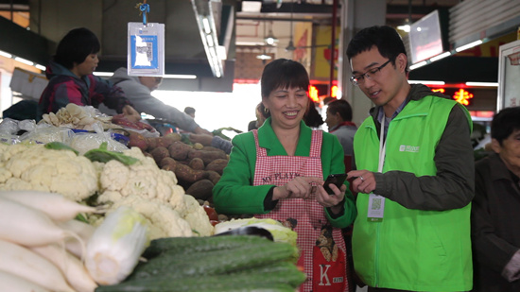
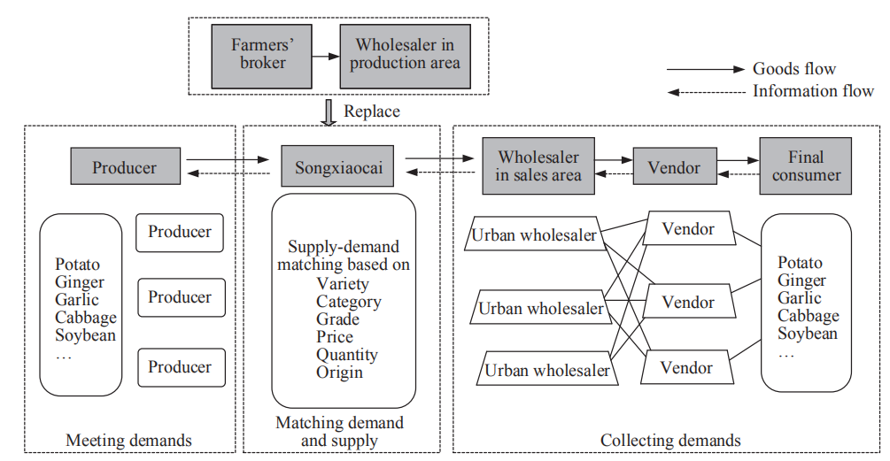
Пример Songxiaocai: замена традиционной цепочки поставок овощей цепочкой поставок, ориентированной на спрос
«В моей овощном ларьке более 30 видов продукции. Раньше мой муж проводил много времени, покупая продукты на оптовом рынке глубокой ночью. Теперь мы можем размещать заказы онлайн, и это действительно удобно».
Пищевые отходы и потери: снижено до 0,2 %
Notes:
В случае с Songxiaocai компания позиционирует себя как универсального посредника, устраняя некоторых других посредников, таких как фермерские брокеры и оптовики в производственной зоне . В этой цепочке поставок, ориентированной на спрос, продавцы и оптовики могут размещать заказы через одно из мобильных приложений, поддерживаемых Songxiaocai, в соответствии с требованиями (включая ассортимент, категорию, сорт, цену, количество и происхождение товаров) своих конечных клиентов. . Эта информация о заказе, собранная Songxiaocai, будет позже передана производителям со стороны предложения. После получения конкретных заказов от поставщиков и оптовиков производители подготовят продукцию для удовлетворения спроса.

Slide 11
Предлагаемая техническая помощь: устойчивое, стабильное и инклюзивное сельское хозяйство и преобразование сельских районов с помощью цифровых технологий
Период: Декабрь 2022 г. - Ноябрь 2024 г.
Исполнительное агентство: Министерство сельского хозяйства и сельских дел, КНР
Исходные данные: АБР 0,25 млн. долларов США + Фонд КНР.
Результат 1: Оценка исходной ситуации применения цифровых технологий в сельском хозяйстве КНР и других стран
Результат 2: Межстрановые знания и сотрудничество Юг-Юг для применения цифровых технологий в сельском хозяйстве и преобразовании сельских районов
Результат 3: Доработаны политические рекомендации и рекомендации по применению цифровых технологий в сельском хозяйстве и преобразовании сельских районов для КНР и других стран-учатсниц развития.

Slide 12
Действие 3: Поддержка правительств РСЧ в переориентации институтов государственных финансов и политики
Из $ 536 млрд, ежегодно выделяемых на государственную поддержку фермерам:
около двух третей обеспечивается за счет мер, искажающих бизнес-решения фермерских хозяйств.
Перераспределение искажающей формы поддержки на цели политики устойчивого развития :
Реформы политики ЕС: 30% выплат фермерам при условии дополнительных мер по сохранению.
Экологические налоги для лесного хозяйства, рыболовства и водных ресурсов, которые обеспечивают стимулы для более устойчивой добычи и эффективного сбора налогов.
Платежи за экологические услуги, такие как эксперименты КНР по экокомпенсации.
Торговые разрешения для регулирования экологическиех внешних факторов, такие как торговля квотами на выбросы углерода.
Отслеживание и экомаркировка рыночных цен для учета реальных затрат на производство и дистрибуцию продуктов питания.

Slide 13
Финансовые инновации для защиты экосистемных услуг
Эволюция механизмов экокомпенсации в КНР
  Демонстрационный компонент в рамках программы АБР «Экономический пояс реки Янцзы» (YREB) ($ 2,9 млрд) с 2015 по 2023 гг и программы YREC ($ 2,3 млрд) с 2018 по 2023 гг..
  Разделение совместных выгод от инвестиций в природный капитал между провинциями и городскими районами, расположенными вверх и вниз по течению.
  Борьба с внешними экологическими факторами и получение прибыли от инвестиций
  Партнерство АБР-КНР
  - Международная конференция по экокомпенсациям и платежам за экосистемные услуги
  - Специальное стратегическое исследование по вопросам экокомпенсации и институциональной реформы зеленого развития в экономическом поясе реки Янцзы

Slide 14
АБР может играть каталитическую роль в финансировании сбалансированной и устойчивой трансформации продовольственной системы

Slide 15

Спасибо

